Slide 1

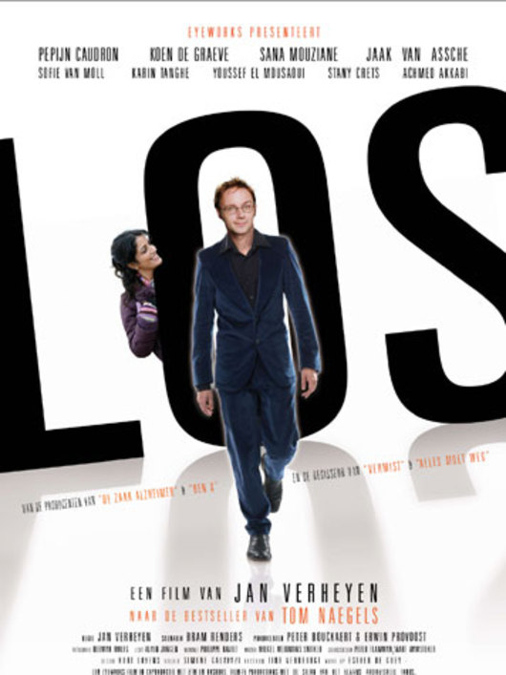
LOS
Tom Naegels

Slide 2
Waarover het gaat?
Tom – journalist, de Gazet, de zot v.d. dag
Nadia, asielzoekster
De zieke opa van Tom (socialist) wil euthanasie
Gewelddadige rellen

Slide 3
Thema's
Los is een grappige film over serieuze zaken.
Bram Renders – scenarist
Multiculturele samenleving
Euthanasie
De rol van de media

Slide 4
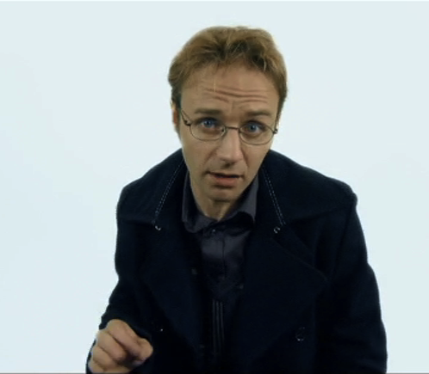
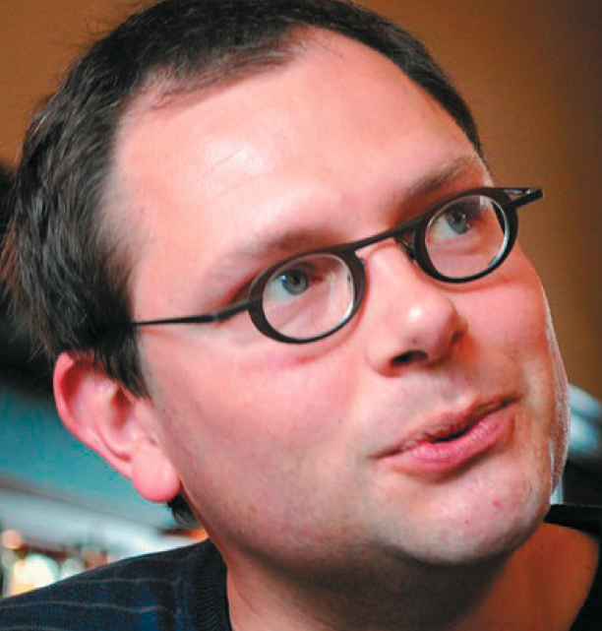
Tom en Tom

Slide 5
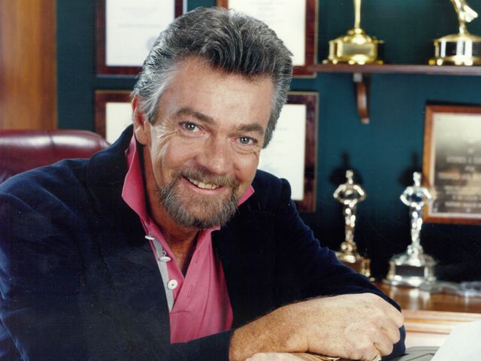
De structuur van de liefdesfilm
( Stephen J. Cannell en Dagmara Abtová)
Het drie-deel structuur
Het eerste deel- ontmoeting
Het tweede deel- complicatie
Het derde deel- oplossing

Slide 6
D.H. Monro- Theorie van humor
Adéla Elbel
Humor bestaat uit:
Gevatheid
Satire
Klucht
Drie soorten:
1.Superieure Theorie
2. Ongepaste Theorie
3. Ontspannende Theorie

Slide 7
Onderzoeksvraag (mijn eigen)
Hoe verschillen de allochtone personages
in het boek en in de film?
Waarom?
Hoe?

Slide 8
Waarom?
De samenleving van autochtonen en allochtonen in Antwerpen een belangrijk thema van het boek/de film
Vermoeden dat de uitbeelding verschillend is
Analyse van alle personages niet mogelijk

Slide 9
Methoden van analyse van de personages
Nauwkeurig kijken naar:
  functie van de personage in het verhaal (antagonist, protagonist, beste vriend...)
  emoties die de personage opwekt
  wat de personage doet
  wat de personage zegt en NIET zegt
  wat anderen zeggen over haar of hem

Slide 10
Risico's
Te veel data
Een personage kan niet apart geanalyseerd worden – er zijn altijd anderen bijgetrokken

Slide 11
Is er nog iets anders in de film dan in het boek?
Personages (grootmoeder van Tom, Jamal x Abou Jahjah, Tinne x Saskia)
Hoofdstukken weggelaten, nieuwe scènes

Slide 12
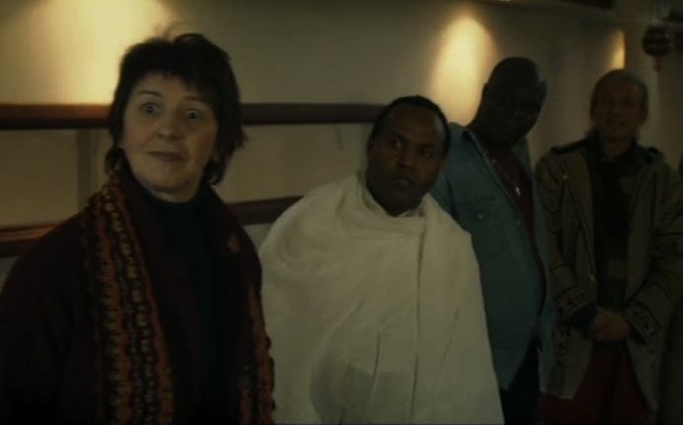
Allochtonen
inburgeringscursus

Slide 13
Allochtonen
Inburgeringscursus in de film
  slecht begrijpen, onnatuurlijke omgeving
  Tsjetsjenen met criminele Russen vergeleken (vierkante hoofden, BMW's, wapens
  vs. het boek: De Nacht van de Poëzie (p. 104)
  “Ik werk voor Agfa België”

Slide 14
Allochtonen
Het Platform voor Allochtone Jongeren, de Federatie van Marokkaanse Verenigen, de Federatie van Marokkaanse Democratische organisaties, de Liga voor Democratisering en Emancipatie van Marokkaanse vrouwen, de Liga van Imams, het Platform van Imams, het Berber Platform, de Unie van Moskeeën,...

Slide 15
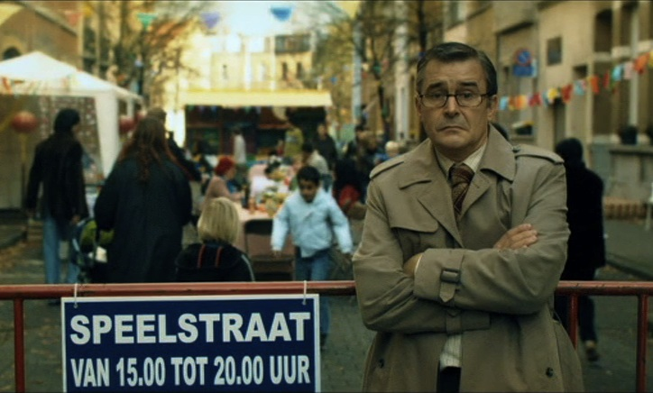
Allochtonen – wat zeggen anderen?
Terroristen! Dat zijn ze!

Slide 16
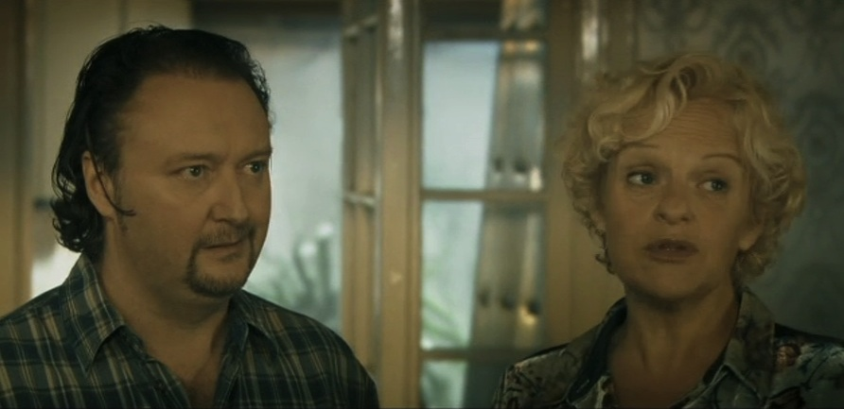
Een nieuw huis

Slide 17
Allochtonen – wat zeggen anderen?
De bezitters van het huis die Tom en Tinne willen kopen:
  Een gezellige buurt
  Kruidenier, slager, bakker
  Leugen waarom ze eigenlijk verhuizen

Slide 18
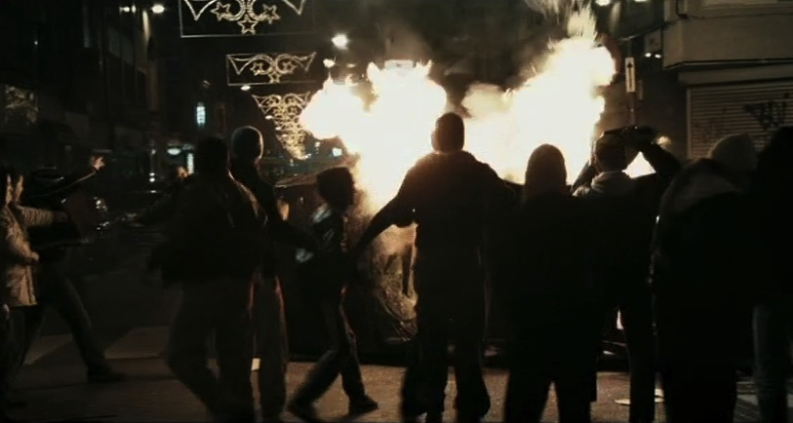
Allochtonen – rellen

Slide 19
Allochtonen – rellen
Rellen in de film fictief
Rellen in het boek zijn authentieke gebeurtenissen

Slide 20
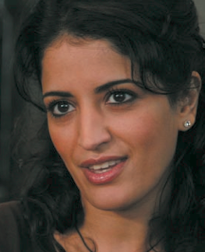
Nadia
Het filmpersonage Nadia is zelfs rijker en sympathieker dan de Nadia in mijn boek.
            Tom Naegels

Slide 21
Nadia
Asielzoekster uit Pakistan
In de film is haar personage dieper uitgewerkt

Slide 22
Nadia in het boek
Tom weet niet waarover hij met Nadia zal praten
Ze gebruikt kerstkaarsen voor een gewoon diner, ze doet mayonaise op alles
Ze kijkt naar Home Alone en Coming to America en vindt dat grappig!
Is ze stom? (vraagt Tom)

Slide 23
Nadia in het boek en in de film
Tom krijgt van haar een dode kanarie
Nadia loopt op straat en vraagt hoe de voorbijgangers de Kerstmis/ de Ramadan/het Chinees Nieuwjaar vieren
Met deze vraag verbaast ze iedereen in Café Roma

Slide 24
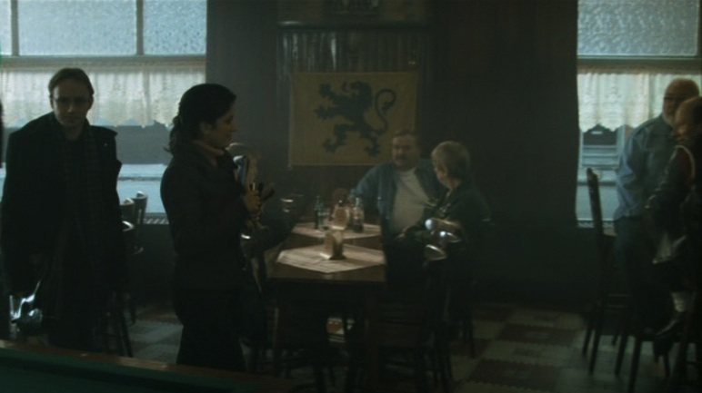
Nadia in Café Roma

Slide 25
Nadia in Café Roma
Café Roma was verboden toegang voor iedereen die niet op het Vlaams Blok stemde. Alle mannen hadden er snorren, de vrouwen droegen joggingpakken, de kinderen waren dik en dronken bier vanaf hun vierde. Dit was geen café om met een buitenlandse binnen te gaan.
      (p. 117)

Slide 26
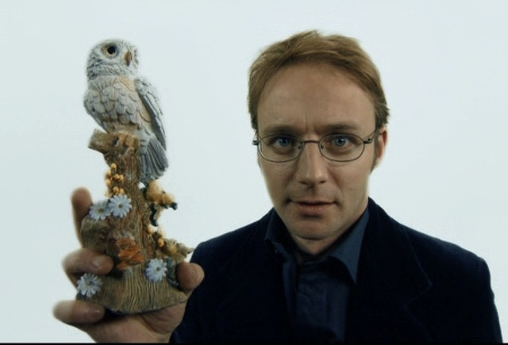
Nadia geeft sneeuwuil

Slide 27
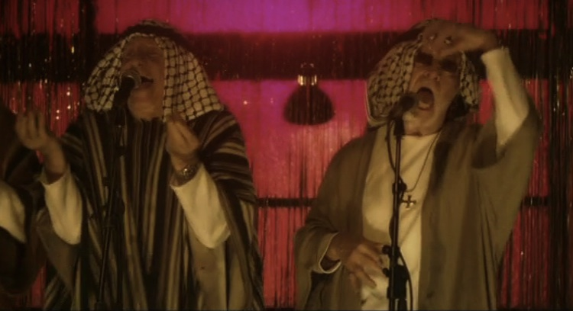
Nadia
Tom annuleert het lelijke cadeau met zijn ongepastheid

Slide 28
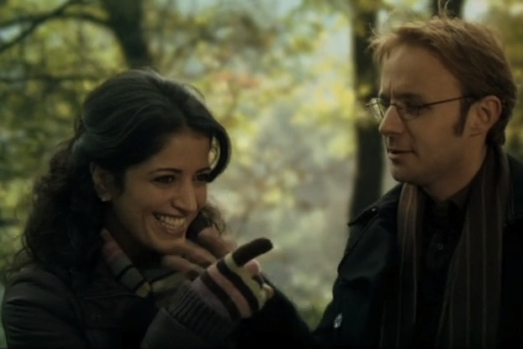
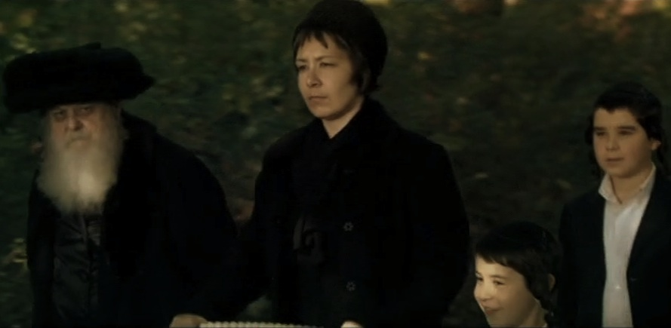
Nadia in de film
Ze lacht om een joodse familie

Slide 29
Nadia in de film
Nadia moet het land verlaten
Tom wil met haar trouwen, maar Nadia wil dat niet
Nadia vertrekt zonder afscheid

Slide 30
Didi
Vriendin van Nadia
Scène uit de film: Als ze naar Idool-preselectie kijken vindt ze het gemeen, dat iedereen om de slechte kandidaten lacht
Is dat niet een kunstmatige cultuur-conflict?

Slide 31
Jamal en Ali
Fictieve personages in de film
In het boek dieper uitgewerkt, krijgen meer aandacht

Slide 32
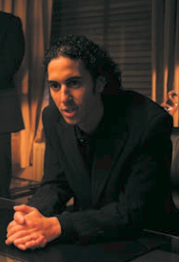
Jamal
Abou Jahjah als voorbeeld
Voor een vreedzaam, geweldloos protest
Luistert graag naar Mr. Mister

Slide 33
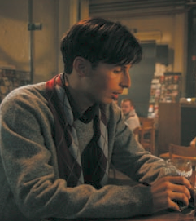
Ali
contactpersoon
de aanstoker voor de rellen

Slide 34
Allochtonen
Nog meer te zeggen
De redactie (geen rechtzetting)
Café Roma (vox populi – de stem van het volk)
...

Slide 35
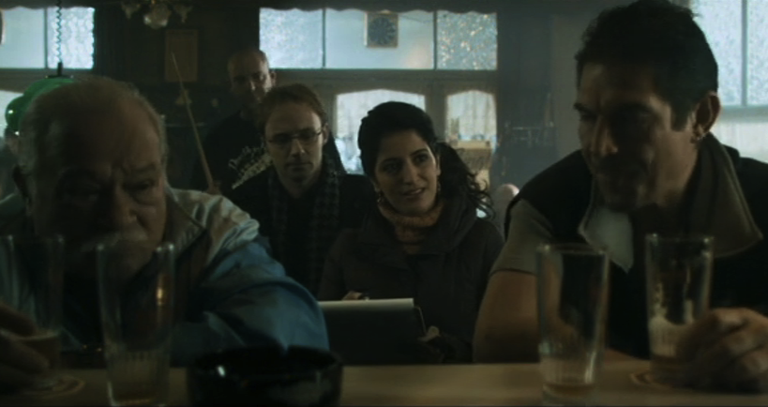
Allochtonen

Slide 36
Conclusie
In de film zit er minder politiek in (geen Vlaamse politieke partij)
In het boek zijn de allochtonen Marokkanen, in de film Arabieren
De film universeler, evenwichtiger

Slide 37
Waarom?
Het boek als het ligt niet verfilmbaar
Mechanismen hoe je een scenario schrijft
  Het aantal personages wordt kleiner
  Sommige verhaalelementen worden uitvergroot
Prijskost en tijdsduur
Eigenschappen van het medium (film, boek)
Verschillend publiek

Slide 38
Wat is dan beter?
BOEK OF FILM

